Slide 1

Трето заседание на Комитета за наблюдение на Програма „Развитие на регионите“ 2021-2027 г.
Програма „Развитие на регионите“ 2021-2027 г.
Приоритети, съфинансирани от Фонда за справедлив преход
28 юни 2023 г.

Slide 2


Структура на Програмата за развитие на регионите 2021-2027 г.
Одобрена през м. декември 2022 г.
Приоритети
Бюджет
Приоритет 1 „Интегрирано градско развитие“
Приоритети | Ресурс
Приоритет 1 | 1 052 815 176,22 лв.
Приоритет 2 | 2 508 360 091,69 лв.
Приоритет 3 | 44 385 836,81 лв.
Общо | 3 605 561 104,72 лв.
Приоритет 2 „Интегрирано териториално развитие на регионите“
Приоритет 3 „Техническа помощ по чл. 37“
всички градски
общини
Споразумение за партньорство 2021-2027 – двуфондова програма с инвестиции по ЕФРР и ФСП;
Решение № 634 на Министерския съвет от 08.09.2020 г. за определяне на МРРБ за отговорно ведомство за осигуряване изпълнението на ТПСП чрез ФСП по ПРР 2021-2027 г.

Slide 3
Напредък в подготовката на новите два приоритета
Екологична оценка
Информационни събития
Task force
Извършена екологична оценка и оценка на съвместимостта с предмета и целите на опазване на защитените зони;
Съгласувано изменение и допълнение на ПРР от министъра на околната среда и водите със становище по екологична оценка № 3-2/ 2023 от 10.02.2023 г.;
Проведена информационна кампания в Кюстендил, Стара Загора и Перник;
Сформиран временен екип в работен формат/Task force за подпомагане УО с конкретни предложения при финализиране на двата приоритета;
Отразени по релевантност предложения на участниците в събитията и принос от Task force.

Slide 4

Приоритет „Справедлив преход“
01
Териториален обхват
Икономически преход, базиран на внедряване на нови устойчиви енергийни решения
Област Стара Загора и прилежащи общини, свързани с Маришкия басейн по линия на заетост и мобилност на работна сила
02
Област Кюстендил
Социален преход, базиран на квалифицирана заетост, предприемачество, социални услуги и защита
Област Перник
03
Бюджет – 1,1 млрд.
Икономическа диверсификация на местната икономика
4

Slide 5

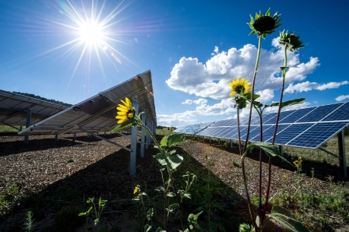

Индикативно финансово разпределение
За разпределението на предоставените средства за финансиране на допустимите NUTS 3 региони в страната са използвани следните индикатори/компоненти:
Население на регион NUTS 2 (2022 г.) - брой на общото население; тегло 20%; (източник - НСИ);
Брутна добавена стойност (БДС) - млн. лв. (2021 г.); тегло 20%. – (източник – НСИ);
Общо засегнати работни места като % от общо заетите (пряко + непряко), тегло 60% - (източник Доклад за предизвикателствата, нуждите и плановете за действие на най-засегнатите територии - PwC).
69%
18%
13%
Регион Стара Загора
Регион Кюстендил
Регион Перник
5

Slide 6

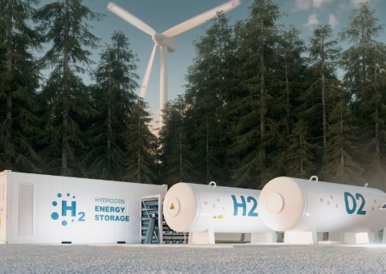
Икономически преход, базиран на устойчиви енергийни решения чрез диверсификация и нови възможности за развитие
01
Рекултивация на минните терени;
Развитие на капацитет за производство и/или рециклиране на батерии (регион Стара Загора);
Инвестиции във фотоволтаични паркове със съоръжения за съхранение на енергия и/или за произвдоство на зелен водород и свързваща инфраструктура;
Подкрепа за произвдоство на енергия от вятърни турбини;
Подпомагане на изграждането на инсталации, сглобяване и рецилиране на ВЕИ и нови мощности за произвдоство на енергия (регион Кюстендил);
Подкрепа за използването на геотермална енергия за търговски цели и за централно оправление (регион Кюстендил);
Енергийна ефективност в сграден фонд, вкл. за целите за намаляване на енергийната бедност и плавен зелен преход чрез насърчаване на потребителите да станат производители, създаване на енергийни общности;
Въвеждане на зона с ниски емисии за транспорта и ускоряване на нисковъглеродни транспортни решения
Предложени
допустими дейности
6

Slide 7



Социален преход, базиран на квалифицирана заетост, предприемачество, социални услуги и защита
02
Картографиране на нуждите и възможностите от квалификация и преквалификация на работниците в засегнатите региони;
Повишаване на квалификацията и преквалификацията на работниците и търсещите работа;
Подкрепа за организация за професионално образование и обучение, кариерна ориентация и квалификация;
Насърчаване на предприемачеството като форма на създаване на работни места, вкл. чрез самостоятелна заетост
Предложени допустими дейности
7

Slide 8

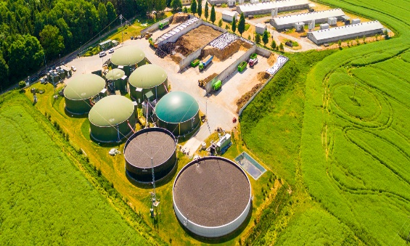

Икономическа диверсификация на местната икономика
03
Създаване на индустриални зони (вкл. паркове
за чисти технологии с нулеви емисии);
Подкрепа за МСП, фокусирани върху научноизследователската и развойната дейност, проектирането и монтажа на фотоволтаични панели (региони Перник и Кюстендил);
Производство и разпределение на биометан, вкл. за подкрепа на МСП, насочени към инсталации за биогаз (биометан);
Подкрепа за научни изследвания и иновации, вкл. инфраструктура за оборудване, разработване и внедряване на иновативни технологии с ниски емисии на СО2;
Подкрепа за производствени инсталации в МСП, вкл. стартиращи, с приоритетна насоченост към потенциални за отделните региони сектори
Предложени допустими дейности
8

Slide 9





Целеви групи
Населението, посетители и гости на регионите
Публични власти
Неправителствени институции
Малки и средни предприятия и бизнес
Научно-изследователски организации
9

Slide 10




Приоритет „Техническа помощ по чл. 36“
Очаквани резултати:
12 проведени информационни събития;
6 извършени оценки на програмата;
280 проведени проверки на място
Дейности
Разходи за възнаграждения на служителите в УО и обезпечаване функциите и подкрепа на дейността на РСР;
Подготовка, организиране и провеждане на специализирани обучения, семинари, конференции и работни срещи на служителите в УО и бенефициентите;
Информация и комуникация;
Анализи, оценки, проучвания
10

Slide 11
Предстоящи стъпки
Сценарии от КЕП
Финализиране на ТПСП
Официално изпращане към ЕК
Неформален кръг на съгласуване с ЕК
В средата на септември
Началото на септември
До края на август
Началотона август
10

Slide 12
Предложение за решения на КН
Комитетът за наблюдение на ПРР 2021-2027 г. приема за информация предложените от УО промени в ПРР 2021-2027 г., свързани с включване на нови 2 приоритета за финансиране от Фонда за справедлив преход.
Комитетът за наблюдение на ПРР 2021-2027 г. дава мандат на РУО на ПРР да отрази всички релевантни коментари по предложеното изменение и да предприеме необходимите действия за промяна на програмата на основание чл. 24 от Регламент (ЕС) 1060/2021, в т.ч. официално изпращане на новата версия към Европейската комисия и водене на преговори на национално и европейско ниво до етап официално одобрение на изменението на програмата от страна на Европейската комисия.
Управляващият орган на ПРР 2021-2027 г. да представи финализираните версии на Териториалните планове за справедлив преход на вниманието на Комитета за наблюдение.
11

